Slide 1
Ordinært Interessentskabsmøde for året 2023

Slide 2
Dagsorden
Velkomst ved formanden
Dagsorden:
Valg af dirigent og referent
Fremlæggelse af formandens beretning til godkendelse
Fremlæggelse af regnskabet for året 2023 til godkendelse. Fremlæggelse af budget for året 2024 til godkendelse samt udlodning
Valg af bestyrelsen. På valg er:
  Kim Wichmann-Hansen modtager valg for 1 år
  Lars Vejrup, modtager genvalg
  Morten Nielsen, modtager genvalg (Morten indtrådte for Søren Motzkus’ anden valgperiode
  Valg af suppleanter, På valg er:
  Erling Storm
  Bent Christensen
Valg af revision, hidtil Revision Kjær, Bestyrelsen foreslår genvalg
Indkommende forslag.
Eventuelt
Afslutning ved formand

Slide 3
Formandens Beretning
Kim Wichmann-Hansen

Slide 4
Beretning
Gennemgang af medlemslister og overblik
  Andele totalt 3267 (jvf årsregnskabet notside 9)
  Medlemmer total 241
  Udsendte invitationer 118 til 148 andelshavere
4 bestyrelsesmøder
Ekstraordinært Interessentskabsmøde afholdt sommer 2023 ved møllerne inkl besøg og kravletur i møllerne. Ifbm vedtægtsændringer for udlodninger og indkaldelser
Ingen nævneværdige størrer tekniske udfordringer, udover en defekt VRCC (brødrister)
Faktura godkendelsesproces overholdt
Fornuftige energi priser har holdt værdien af møllerne højt – ikke så relevant når vi ikke skal sælge dem.
2023 har været et moderat vind år (se næste slide). Hvor der i regionen har været 100% og vi har høstet lidt under vores historiske gennemsnit
Året resultat med et overskud på 795.796 og 2 udlodninger på i alt 322.091 (Juli og Sept) , må betragtes som tilfredsstillende. Det skyldes en jævn produktion på en god spot pris på gennemsnitlig 43,4 øre. Ydermere går vi ind i året med 637.015 på bank bogen som er yderlige vokset
Reetableret minimums kapital
Tilbageholdte udlodningen i December 2023 pga en raparation på VRCC, men vi fik forsikringsdækning og lavet udlodning i Marts 2024
2024 ser ud til også at blive et jævnt år med en lavere spotpris. Vi budgettere med 35 øre.

Slide 5
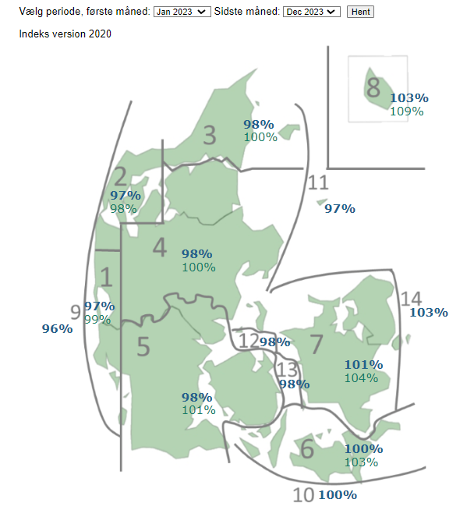
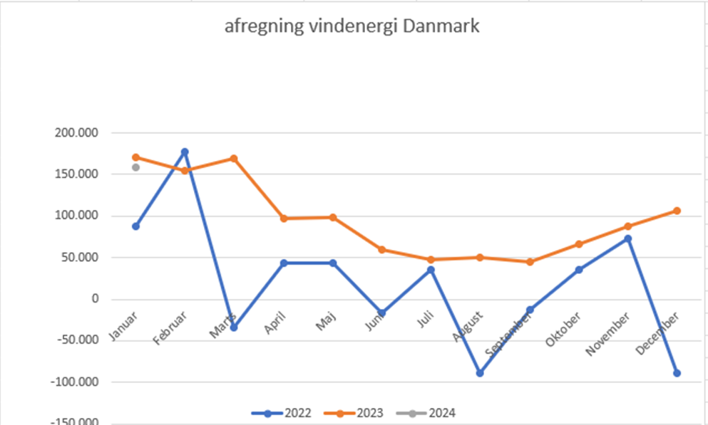
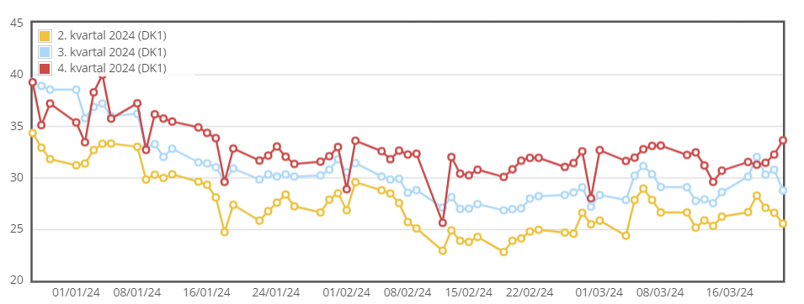
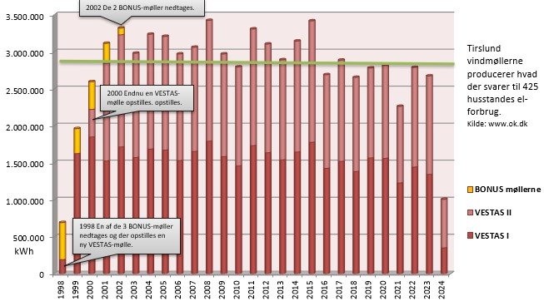
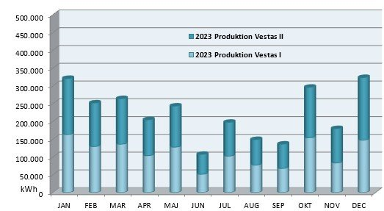
Beretning

Slide 6
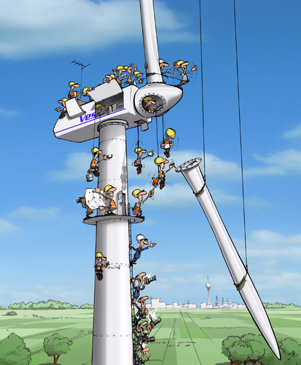
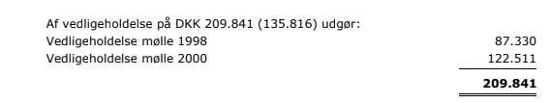
Teknik – Møllernes tilstand & Service oversigt
Møllernes tilstand og Service oversigt:
Mølle 1304 (1998): 1 yderligere service besøg
Mølle 11488 (2000): 3 yderligere service besøg
Service Budget overskredet med 59,840kr pga. ekstra service & stigning I komponentpriser
Begge møller generelt i god stand, inkl. Vingerne.

Slide 7
Budget 2024

Slide 8
Udlodning 2024
 |  |  |  |  | Pengestrømme
 |  | ultimo | Jan | Feb | Marts | April | Maj | Juni | Juli | August | September | Oktober | November | December | check
 |  | Fordeling | 10% | 10% | 11% | 7% | 6% | 6% | 6% | 6% | 7% | 8% | 11% | 12% | 100%
 |  | Produktion | 101.500 | 101.500 | 111.650 | 71.050 | 60.900 | 60.900 | 60.900 | 60.900 | 71.050 | 81.200 | 111.650 | 121.800 | 2.900.000
 |  | Ind | 121.800 kr. | 101.500 kr. | 101.500 kr. | 111.650 kr. | 71.050 kr. | 60.900 kr. | 60.900 kr. | 60.900 kr. | 60.900 kr. | 71.050 kr. | 81.200 kr. | 111.650 kr. | 1.015.000 kr.
 |  | ud | - 525 kr. | - 1.295 kr. | - 1.615 kr. | 14.093 kr. | - 47.679 kr. | - 92.920 kr. | - 15.728 kr. | - 58.163 kr. | - 11.370 kr. | - 38.160 kr. | - 61.081 kr. | - 26.295 kr. | - 340.738 kr.
 |  | Akk | 621.275 kr. | 721.480 kr. | 821.365 kr. | 947.108 kr. | 970.479 kr. | 938.459 kr. | 983.631 kr. | 986.368 kr. | 1.035.898 kr. | 1.068.788 kr. | 1.088.907 kr. | 1.174.262 kr.
Åbning Primo Januar |  | 500.000 kr. |  |  |  |  |  |  |  |  |  |  |  |  | 674.262 kr.
Anlægs kap krav |  | 450.000 kr.
Udlodning | 50 kr. | - 163.350 kr.
andele | 3267 | Udlodning |  |  | - 163.350 kr. |  |  | - 163.350 kr. |  |  | - 163.350 kr. |  |  | - 163.350 kr. | - 653.400 kr.
 |  | Ny Akk | 621.275 kr. | 721.480 kr. | 658.015 kr. | 783.758 kr. | 807.129 kr. | 611.759 kr. | 656.931 kr. | 659.668 kr. | 545.848 kr. | 578.738 kr. | 598.857 kr. | 520.862 kr.
 |  | Likviditet til Anlægskapital | 171.275 kr. | 271.480 kr. | 208.015 kr. | 333.758 kr. | 357.129 kr. | 161.759 kr. | 206.931 kr. | 209.668 kr. | 95.848 kr. | 128.738 kr. | 148.857 kr. | 70.862 kr.

Slide 9
Indkommende forslag
Ingen før mødet

Slide 10
Tak for i aften og kom godt hjem

